Slide 1
Granskning
Tenstaterrassen Vårdbostäder Hus C – Svenska Stadsbyggen
Edona Binaku– Informationssamordnare edona.binaku@planbab.com 010 196 05 26

Slide 2
Agenda
OBLIGATORISKT:
BEAst Effektivare Granskning 2.0
Principer – Granskning
Principer – Granskningsmöte
Tänk på…
Tider
Leverans Granskningshandlingar
TIPS/ATT TÄNKA PÅ
Kom igång
Granska – Skapa Kommentar
Granska – Ändra Status
Granska – Svara på Kommentar

Slide 3
BEAst Effektivare Granskning 2.0
Granskning sker i Bluebeam med granskningsprofil BEAst Effektivare Granskning 2.0
Se BEAst hemsida för videoguider m.m.

Slide 4
Principer - Granskning
Ny Kommentar kräver en kommentar.
Avvisad skall alltid motiveras med ett svar.
Ska Åtgärdas kräver inget svar.
Har Åtgärdats kräver inget svar.
Ny Granskning skall alltid motiveras med ett svar.
VIKTIGT! Ange status Ny Granskning för kommentarer som ska tas upp på granskningsmötet.
Annat Forum eller Skede skall alltid motiveras med ett svar.

Slide 5
Principer - Granskningsmöte
Status Ny Kommentar får ej förekomma!
Kommentarer med följande status tas upp under mötet:
Avvisad
Ny Granskning
Annat Forum eller Skede
Kommentarer med följande status kan vid behov tas upp i slutet av mötet:
Ska Åtgärdas
Har Åtgärdats

Slide 6
Tänk på…

Slide 7
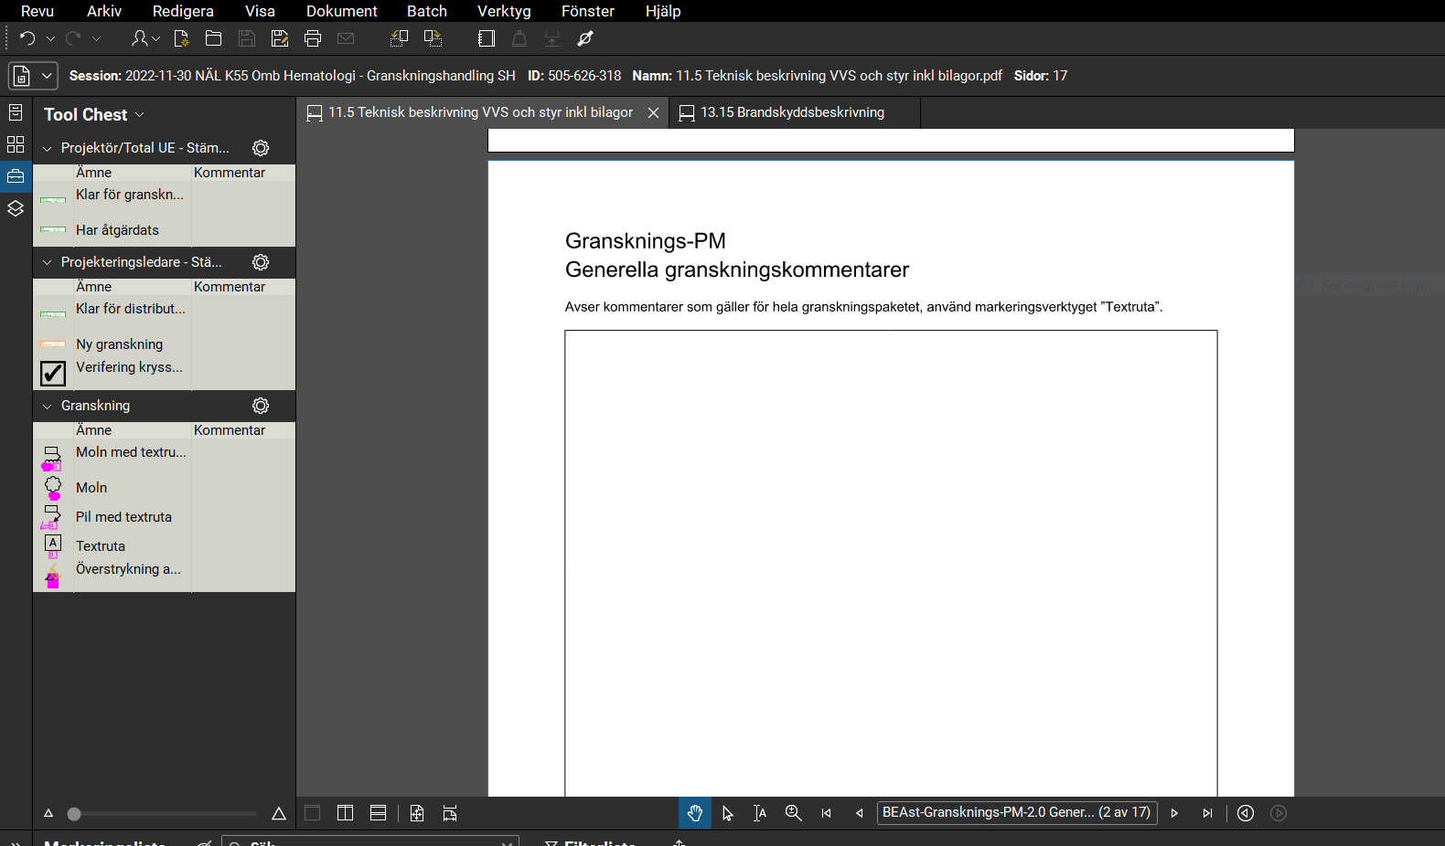
Generella kommentarer som ex. gäller flera ritningar/sidor skapas på sida 2 i Gransknings-PM.

Slide 8
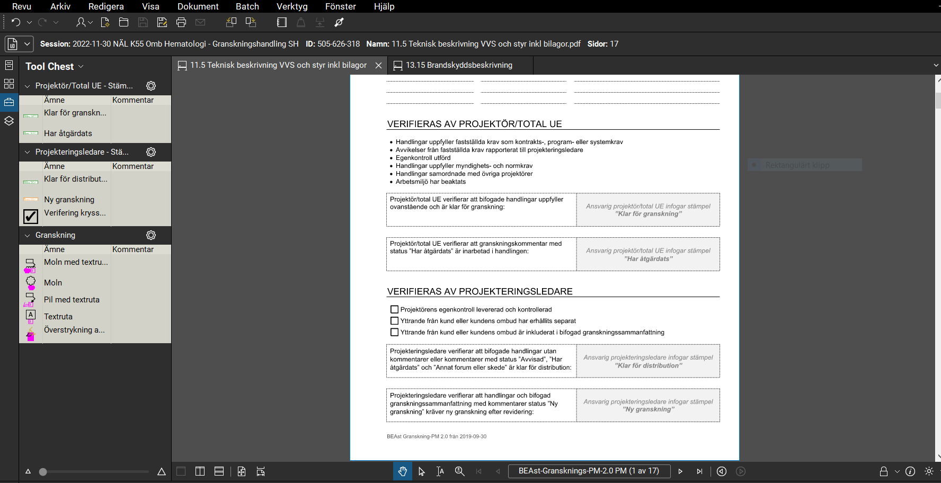
Verifiering av projektörer & projekteringsledare

Slide 9
Det är enbart kommentarer som statushanters, d.v.s. svar behåller alltid status ”Ny Kommentar”.

Slide 10
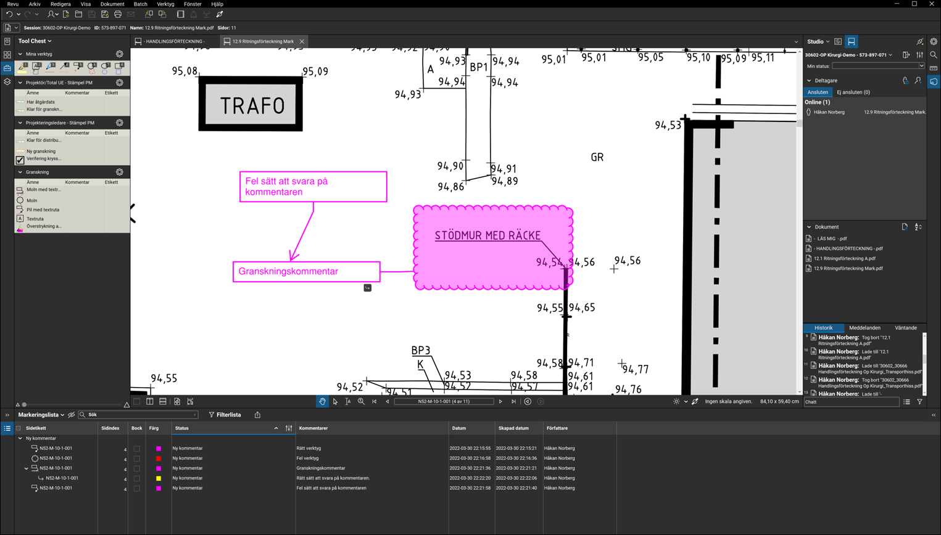
Hantera svaren i Markeringslistan, inte som en ny granskningskommentar.

Slide 11
Tider
Ny Kommentar
2. LEVERANS GRANSKNINGS-HANDLINGAR
3. GRANSKNING
4. ÖVERSYN KOMMENTARER
5. GRANSKNINGS-MÖTE
6. INARBETA ÄNDRINGAR
7. LEVERANS HANDLINGAR
Ska Åtgärdas
Avvisad
Har Åtgärdas
Ny Granskning
Annat Forum eller Skede
2. LEVERANS GRANSKNINGS-HANDLINGAR
221222-230120 (10 arbetsdagar)
230123-230125 (3 arb.dagar)
Möte 1: 230126, Möte 2: 230202
230127-230217
230217
221222
(A, L, Yttre VA)
230111
Installationer

Slide 12
Kom igång

Slide 13
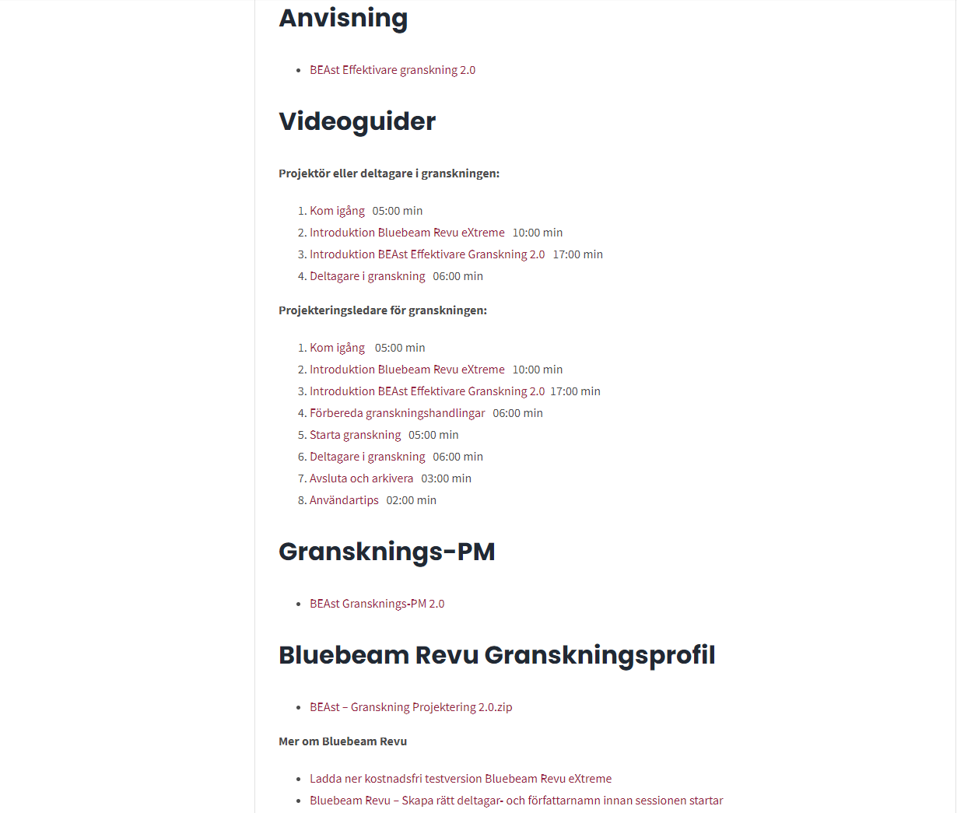
BEAst hemsida
Länk till installationsfil
Bluebeam Revu Granskningsprofil
Videoguider

Slide 14
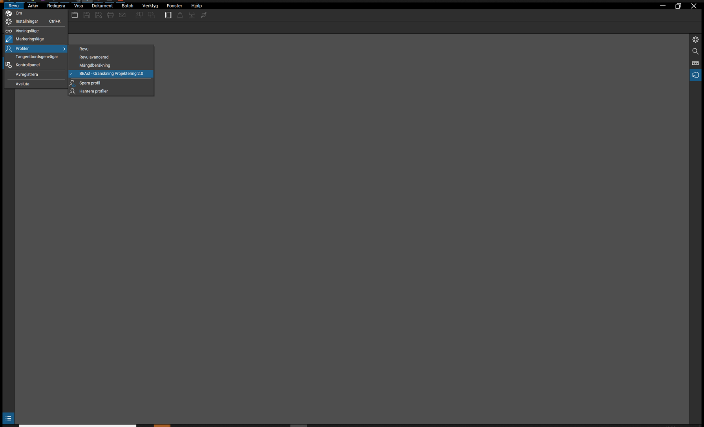
Kontrollera Granskningsprofil
Kontrollera att granskningsprofilen ”BEAst – Granskning Projektering 2.0 är aktiverad.
Om profilen inte är tillgänglig, ladda ner den från BEAst supportsida och aktivera den enligt anvisningar.

Slide 15
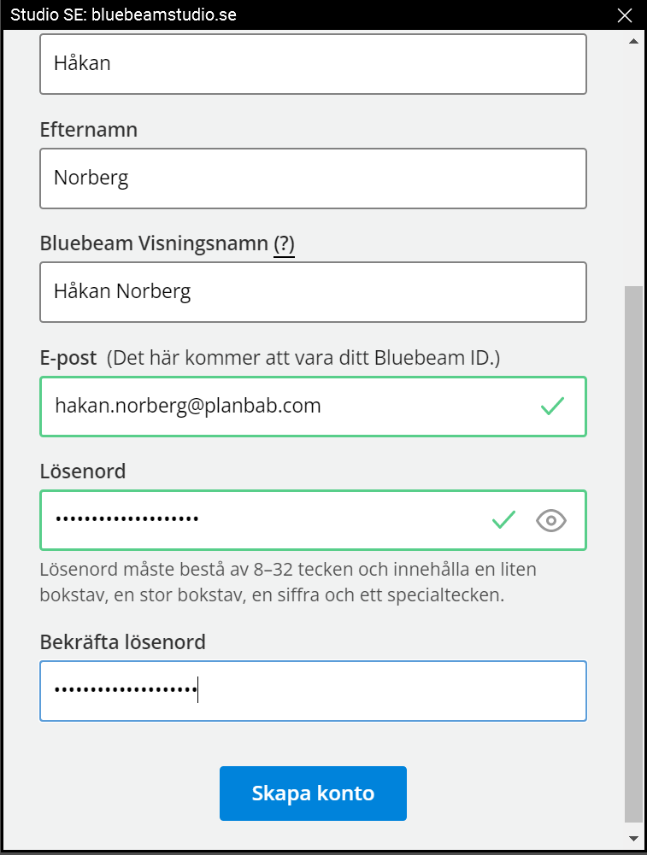
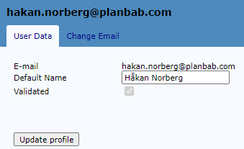
Skapa Bluebeam Studio-konto
Öppna Studio och välj den svenska servern Studio SE.
Logga in med befintlig användare eller skapa en ny.
Ny användare kan krävas för den svenska servern om du tidigare använt en annan server. Samma användare och lösen kan nyttjas.
VIKTIGT! Ange Förnamn Efternamn i fältet Bluebeam Visningsnamn. Befintliga användare kan kontrollera detta genom att logga in på bluebeamstudio.se och kontrollera fältet Default Name.

Slide 16
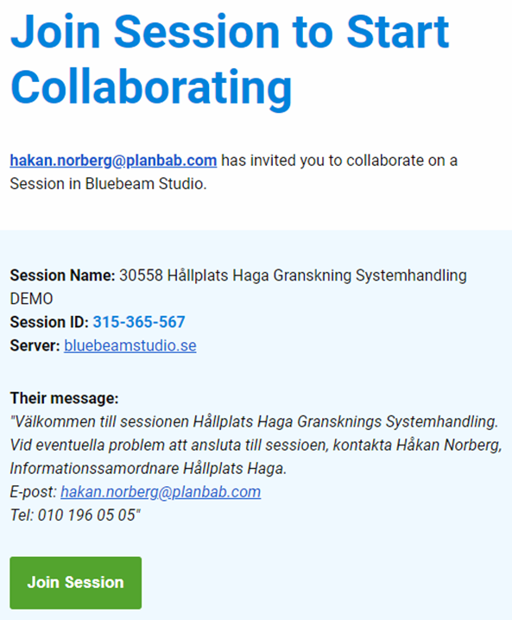
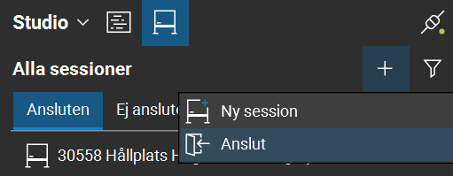
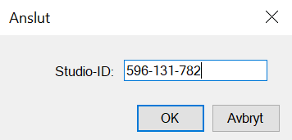
Anslut till granskningssessionen
Alt. 1: Klicka på länken Join Session i inbjudan som kommer via e-post. (Kontrollera skräppostmappen)
Alt. 2: Ange Sessions-ID.

Slide 17
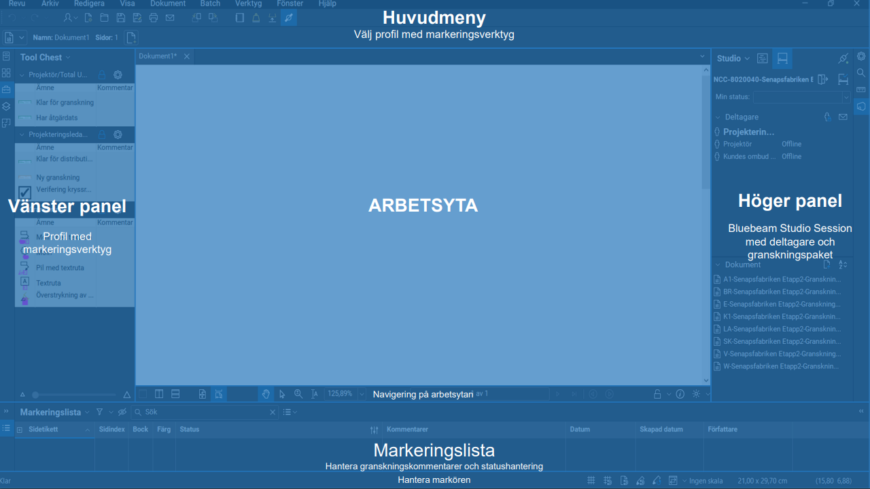

Slide 18
Granska

Slide 19
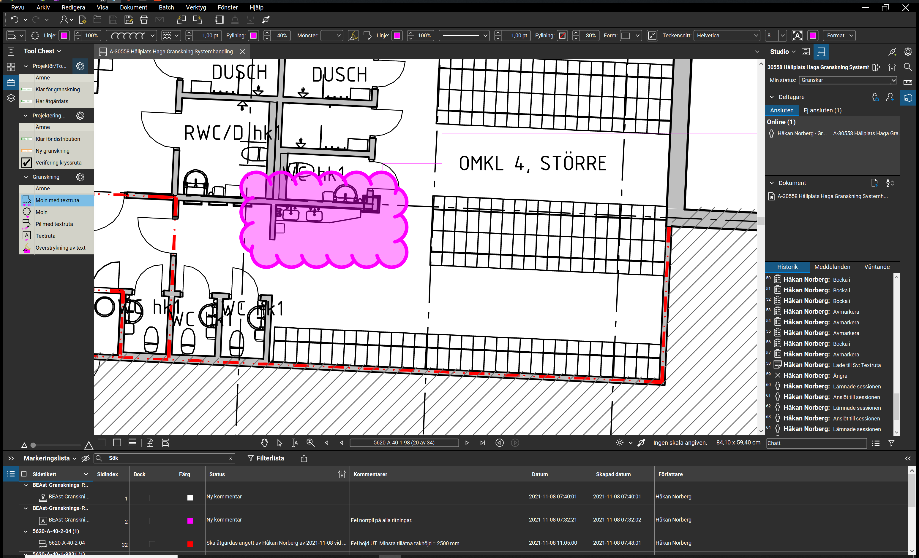
Skapa kommentar

Slide 20
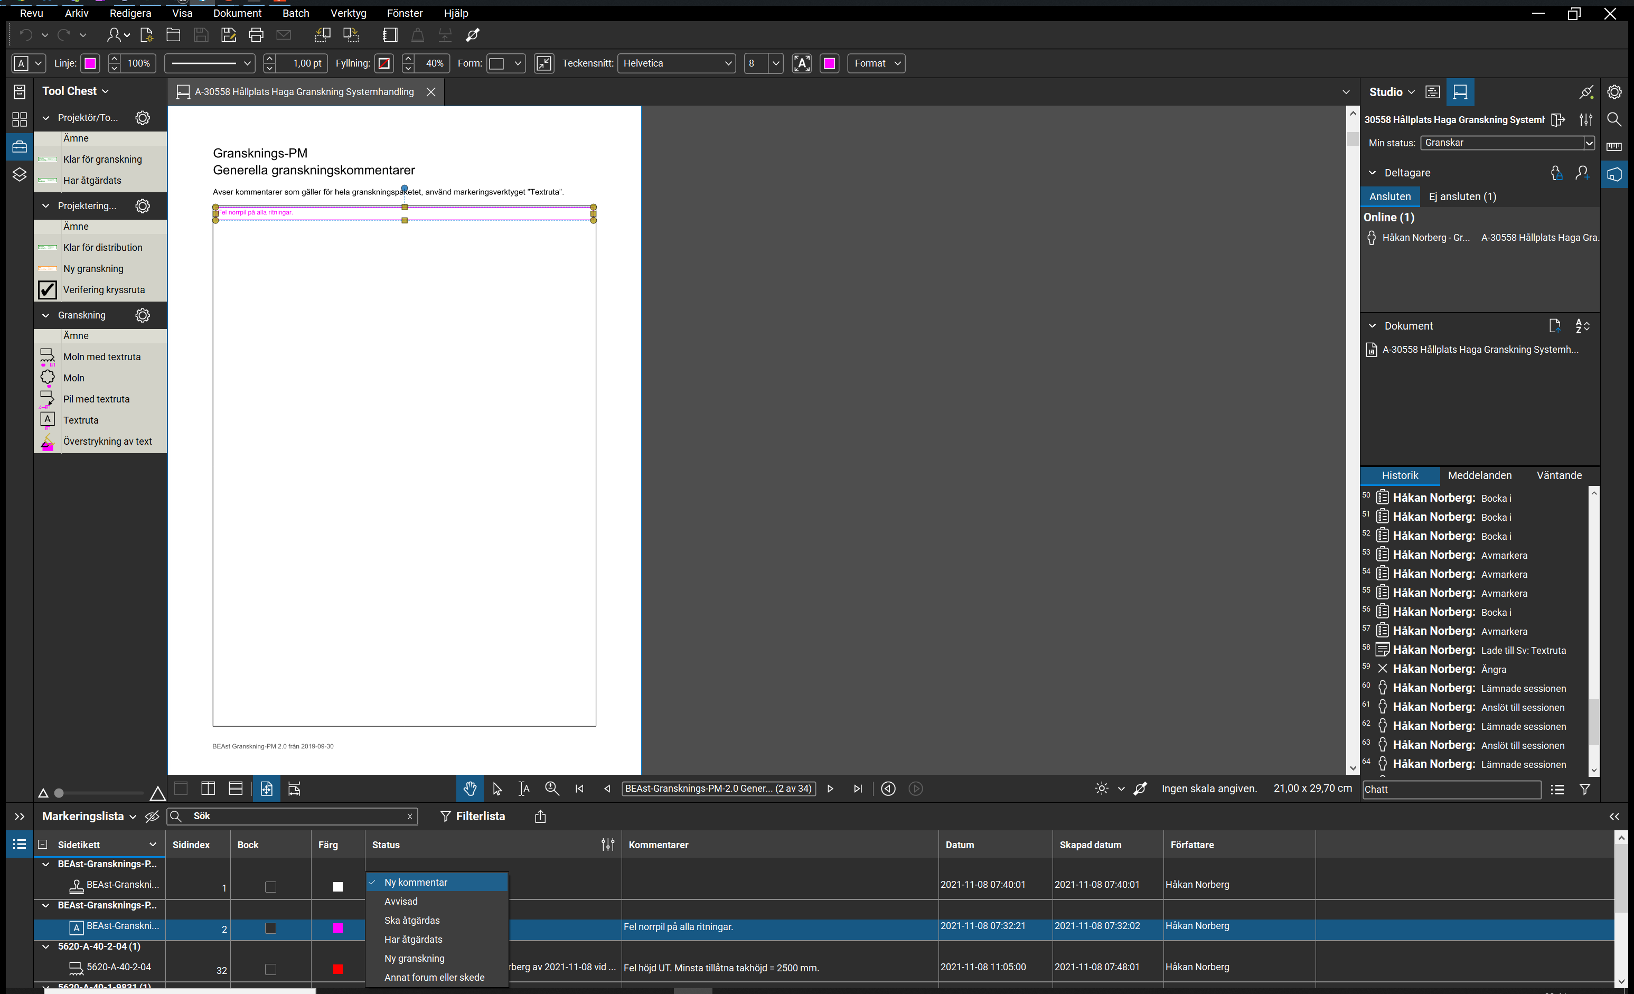
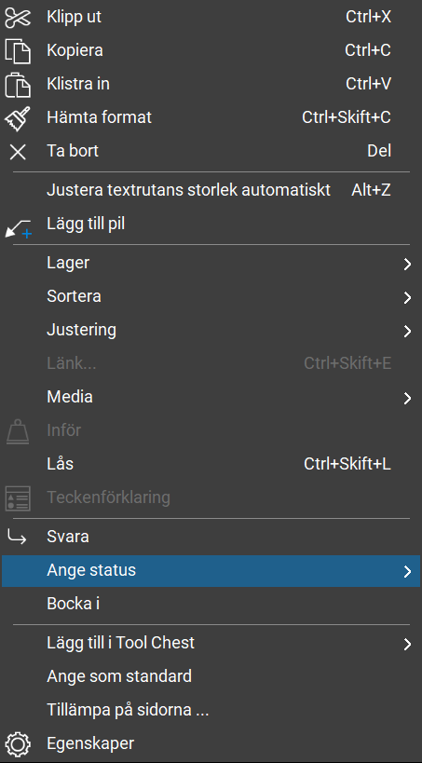
Ange status
Använd något av följande två alternativ för att ändra status på en kommentar:
Alt. 1: Högerklicka på kommentaren på ritningen och välj Ange status.
Alt. 2: Dubbelklicka på statusfältet i markeringslistan och välj ny status.

Slide 21
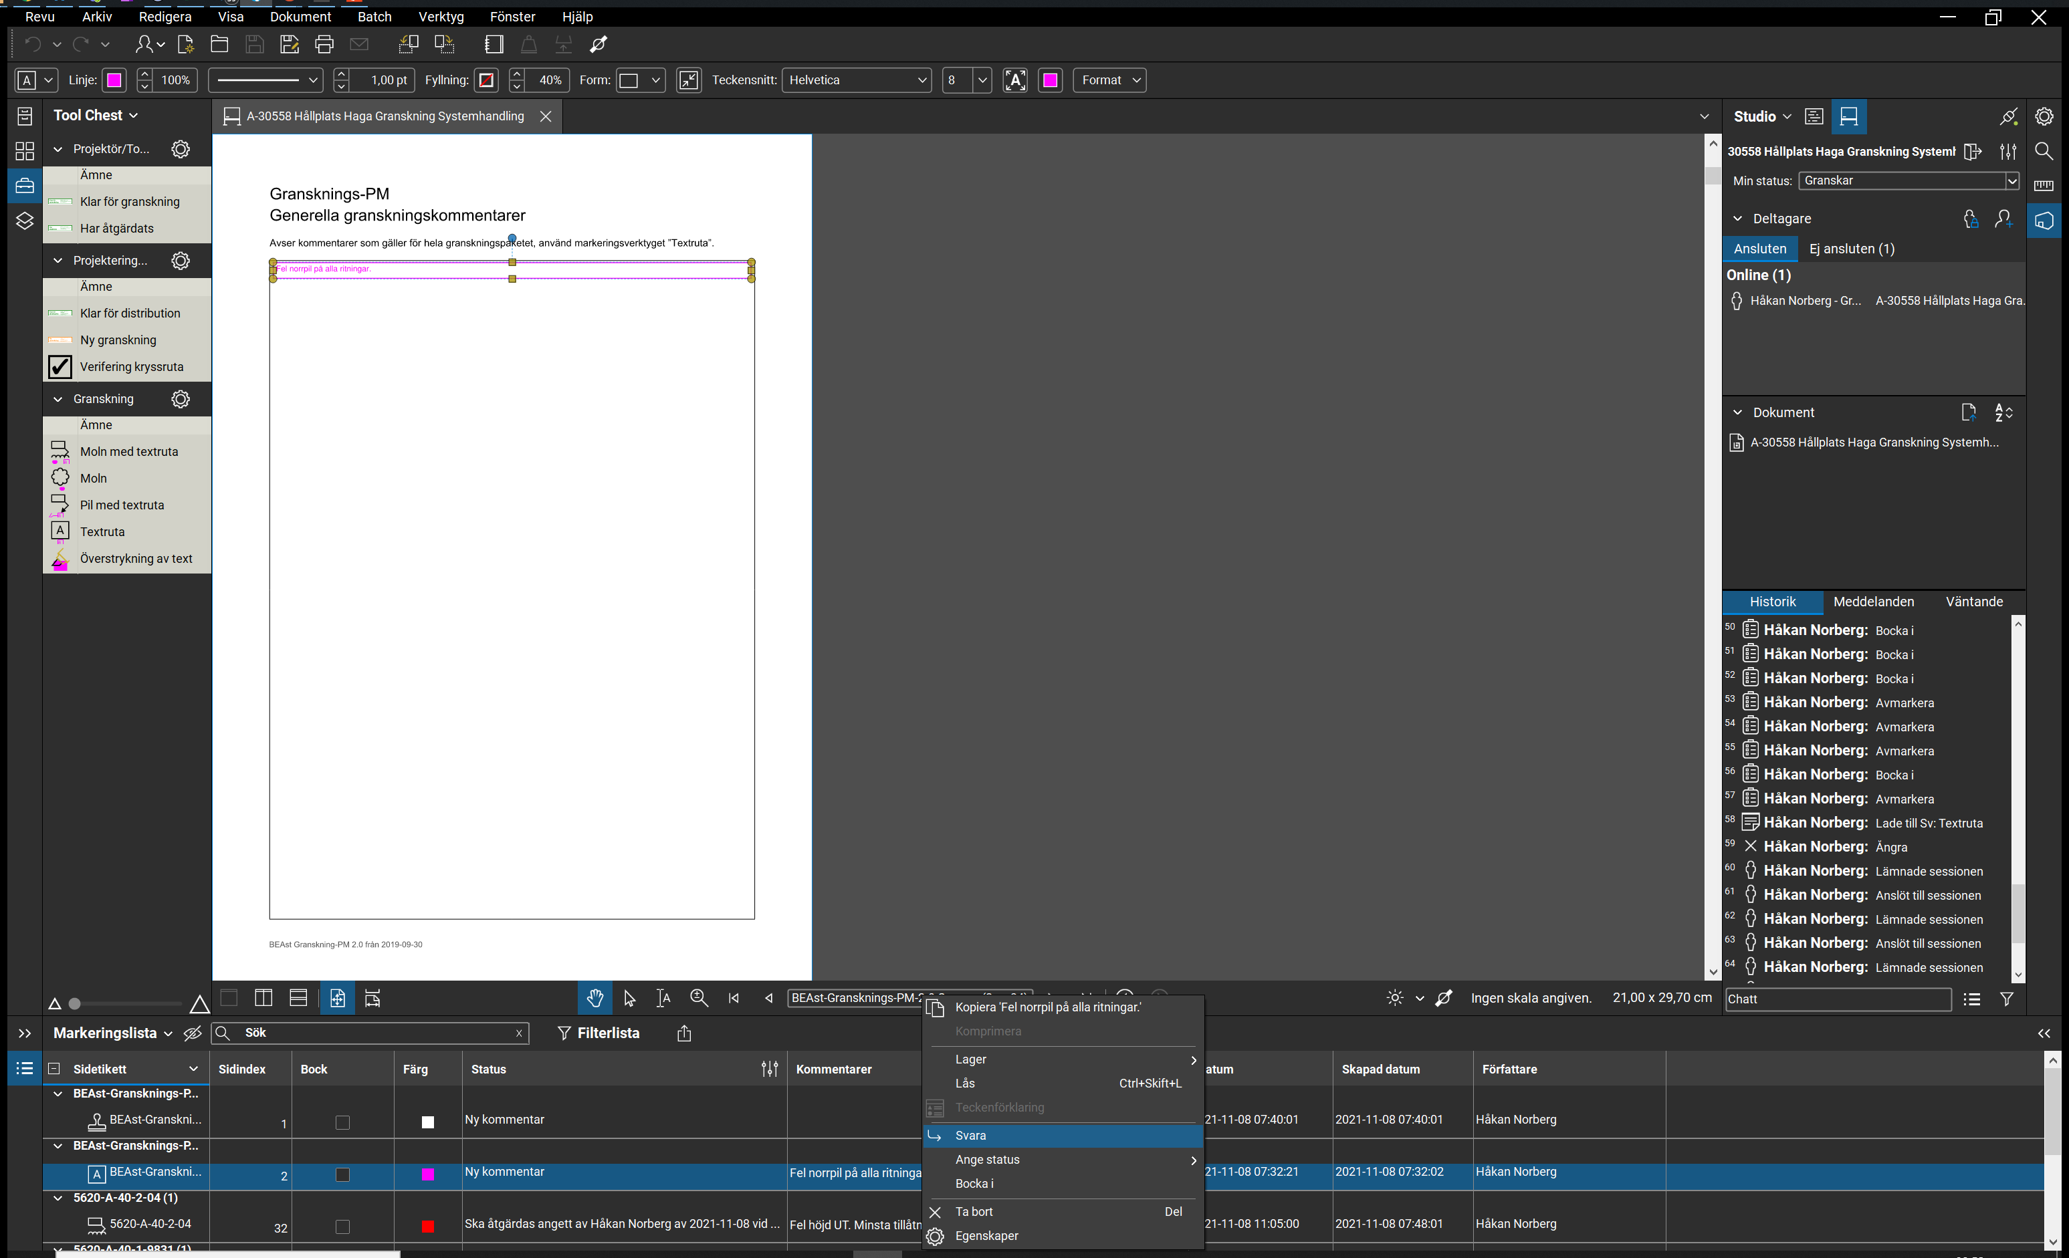
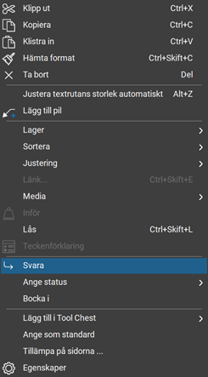
Svara
Använd något av följande två alternativ för att svara på en kommentar:
Alt. 1: Högerklicka på kommentaren på ritningen och välj Svara.
Alt. 2: Högerklicka på statusfältet i markeringslistan och Svara.

Slide 22
Granskning
Tenstaterrassen Vårdbostäder Hus C – Svenska Stadsbyggen
Edona Binaku– Informationssamordnare edona.binaku@planbab.com 010 196 05 26

